Slide 1
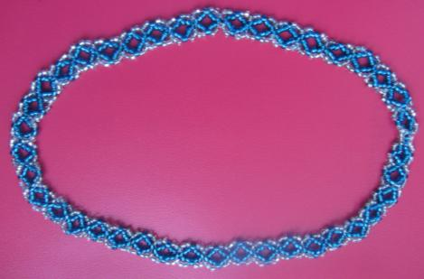
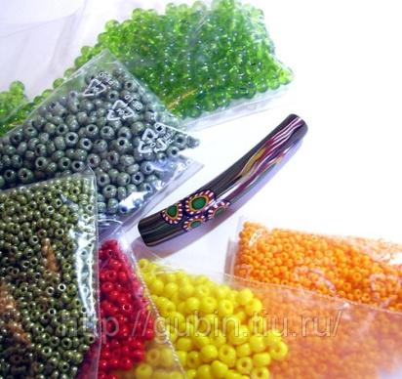
"История стеклянной бусинки и бисера.
Изготовление простой цепочки"
Степанова Татьяна Анатольевна Учитель технологии высшей категории МБОУ лицей №3 г. Учалы Республики Башкортостан

Slide 2
Цель урока:
знакомство с историей бисера, а также подготовка учащихся к самостоятельной трудовой деятельности в условиях рыночной экономики.

Slide 3
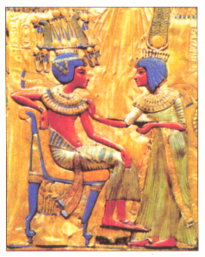
Усхи – ожерелья Солнца.
Фараон Тутанхамон с супругой

Slide 4
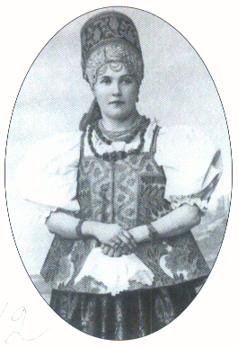
Девушка в праздничном костюме Архангельской губернии

Slide 5
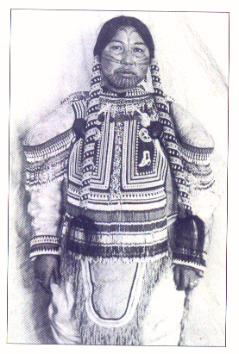
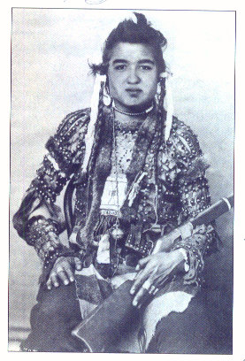
Женщина племени айвилик в традиционном наряде
Индеец – эрокез «Черная нога»

Slide 6
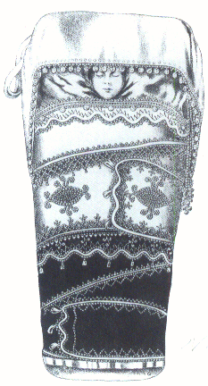
Колыбель для маленького ирокеза

Slide 7
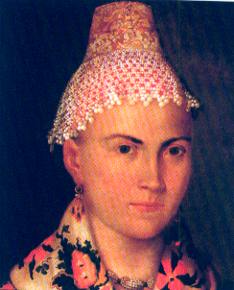
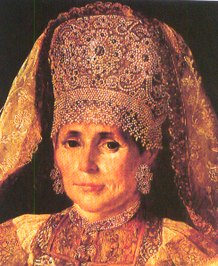
Русские головные уборы XIX века

Slide 8
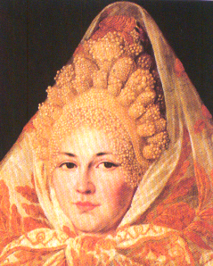
Кокошники в Псковской губернии

Slide 9
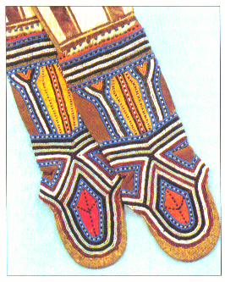
Унты – обувь эвенков Енисейской губернии

Slide 10
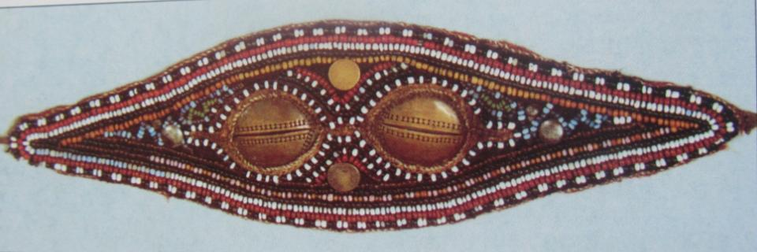
Солнцезащитные очки жителей Таймыра - нганасанов

Slide 11
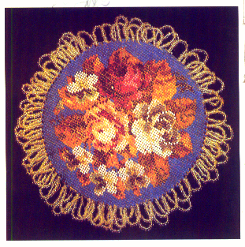
Салфетка под лампу. XIX в.

Slide 12
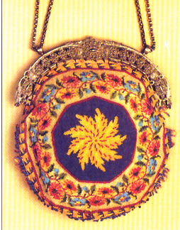
Бисерная сумочка. 1830 – 1840-е гг.

Slide 13
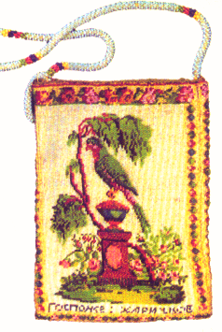
Сумочка с посвящением.
1830 – 1840-е гг.

Slide 14
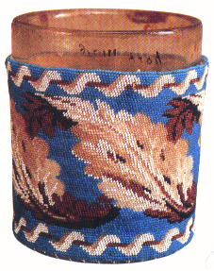
Стакан в бисерном чехле.
Середина XIX в.

Slide 15
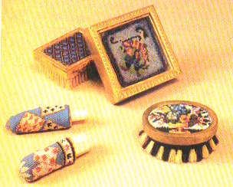
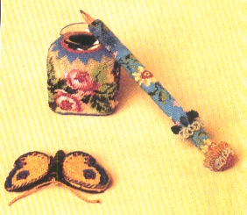
Ломберные щеточки и чехлы на мел. Начало XIX в.
Перочистка,чернильница и карандаш. 1820 – 1840-е гг.

Slide 16
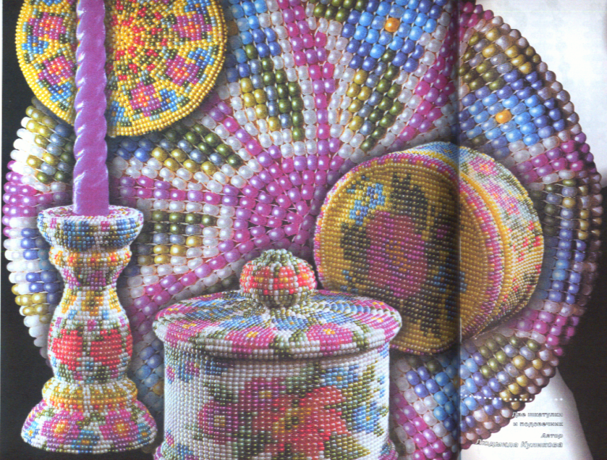
Современные изделия

Slide 17
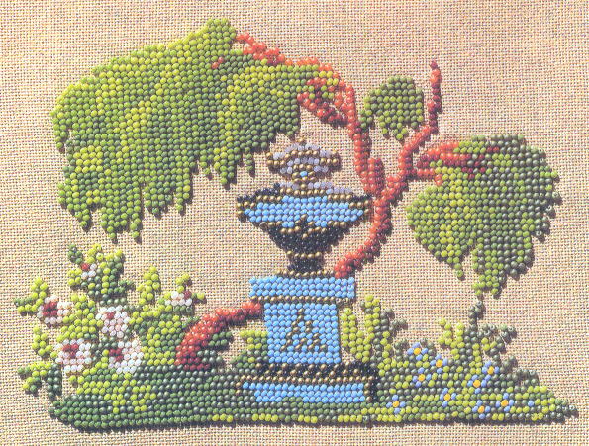
Картина выполненная в технике вышивка бисером

Slide 18
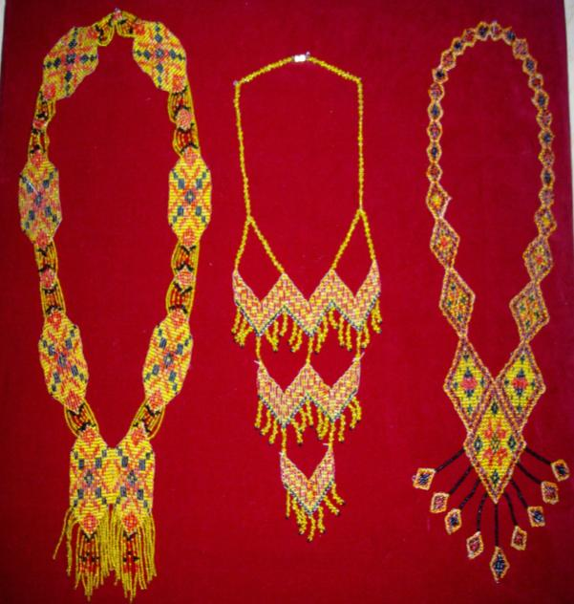
Современные украшения

Slide 19
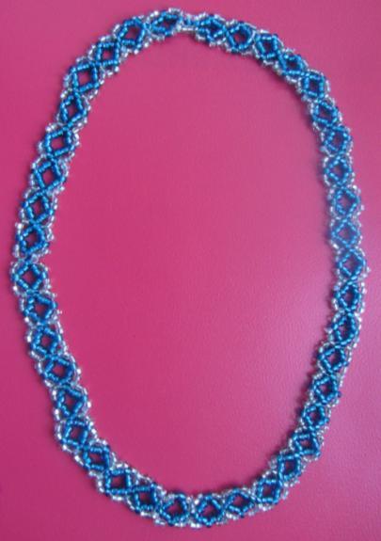
Простая цепочка выполненная в технике «низание бисера или бусин»

Slide 20






Схемы поэтапного изготовления простой цепочки

Slide 21
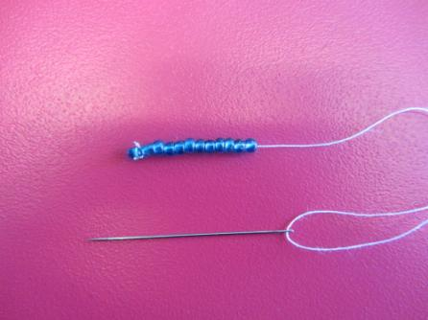
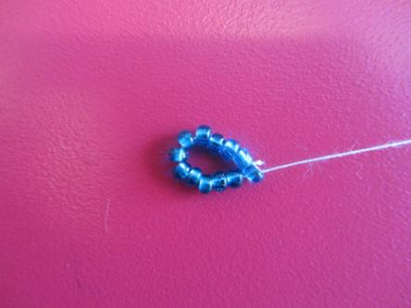
1 – ый этап низания цепочки

Slide 22
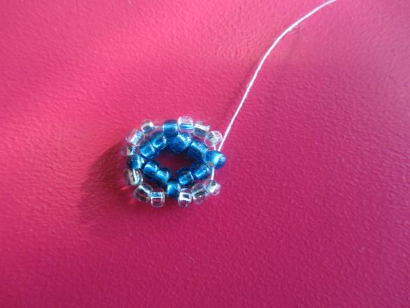
2 – ой этап низания цепочки

Slide 23
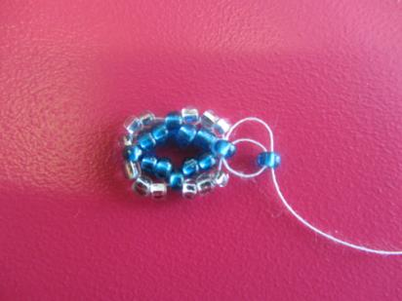
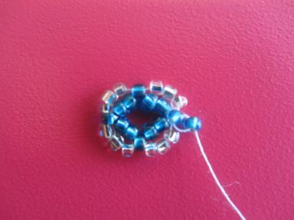
3 – ий этап низания цепочки

Slide 24
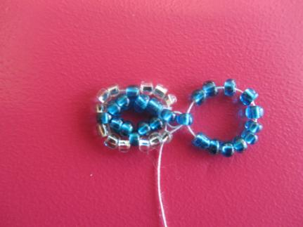
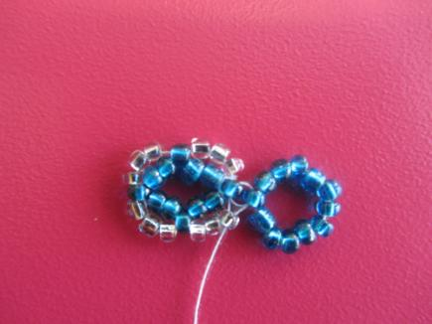
4 – ый этап низания цепочки

Slide 25
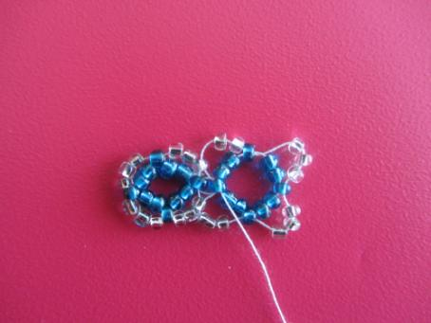
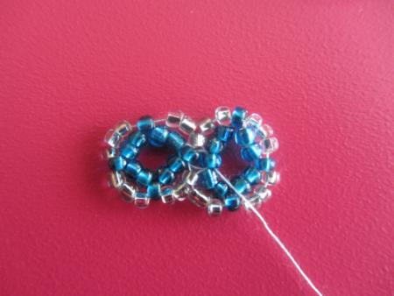
5 – ый этап низания цепочки

Slide 26
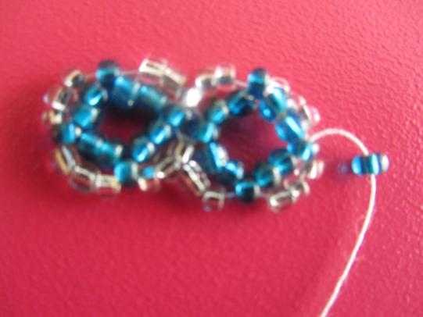
6 – ой этап низания цепочки

Slide 27
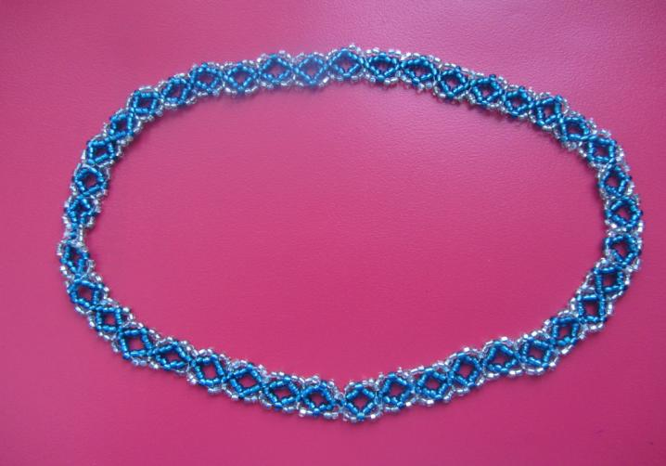
Изделие в готовом виде

Slide 28
Спасибо
за урок

